Slide 1


Лэпбук
«Эмоции и речь»
подготовили: Капельман О.Ю.-педагог-психолог
Горбунова Т.А.- учитель-логопед

Slide 2
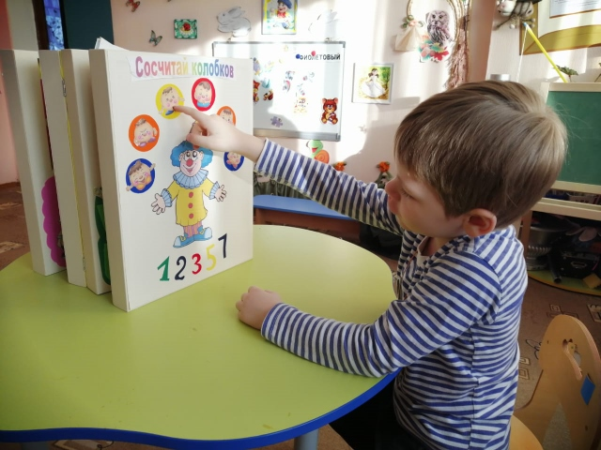
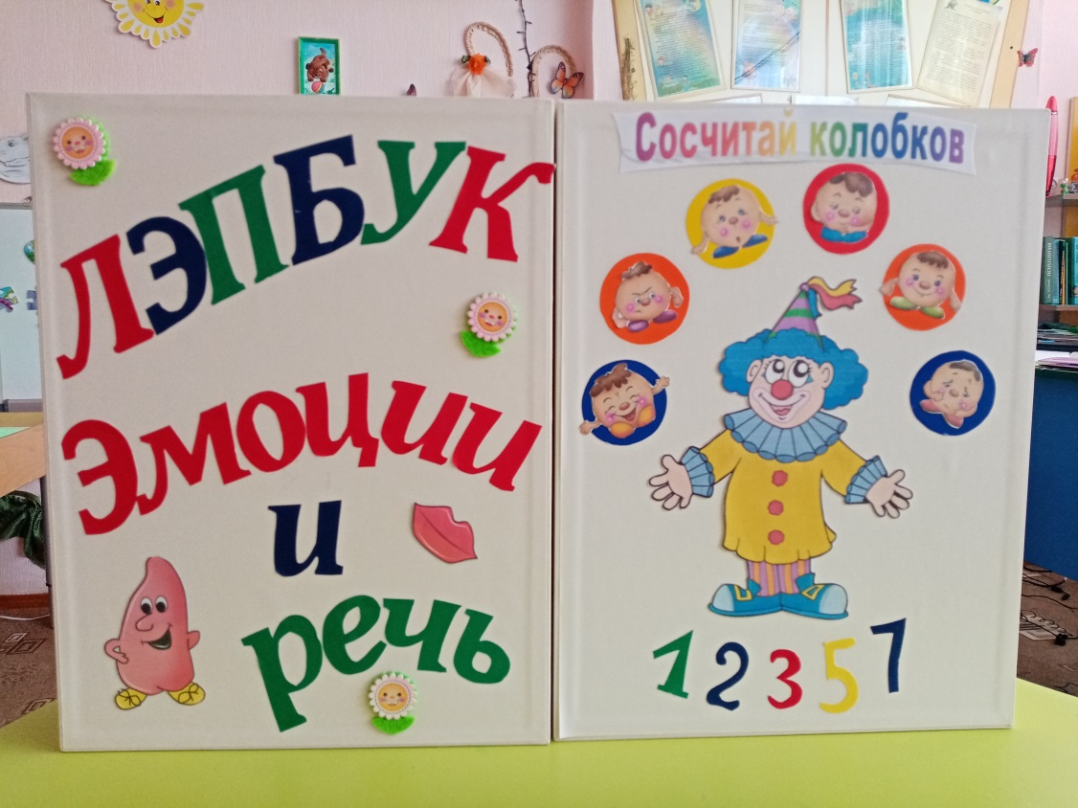
Игра «Сосчитай колобков»
Один веселый колобок, два веселых, пять веселых колобков..

Slide 3
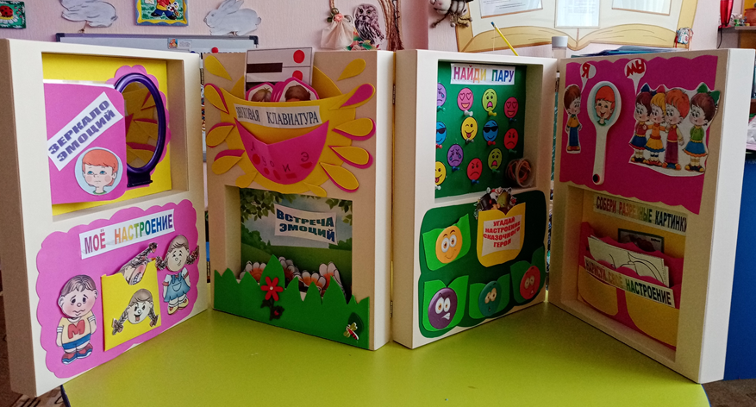
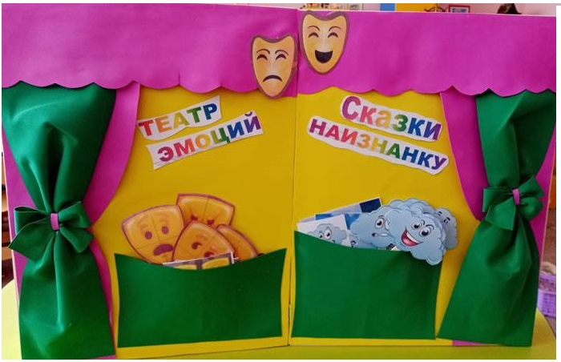
Эмоциональное и речевое развитие детей с помощью Лэпбука...

Slide 4
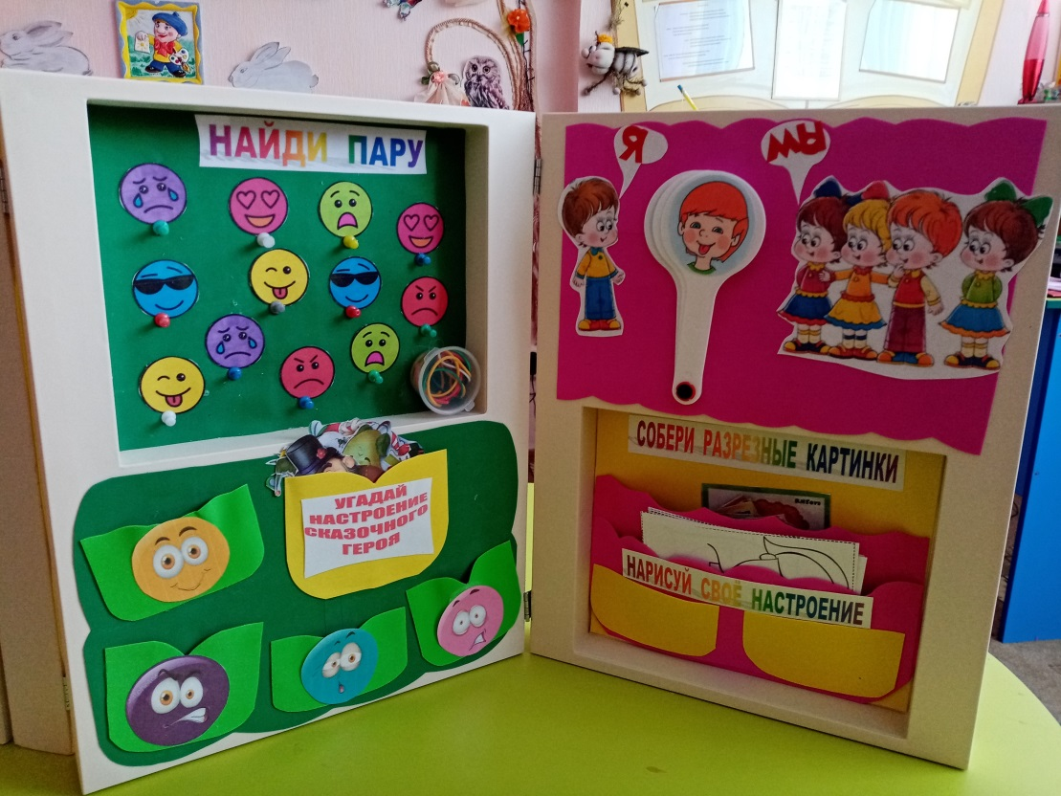
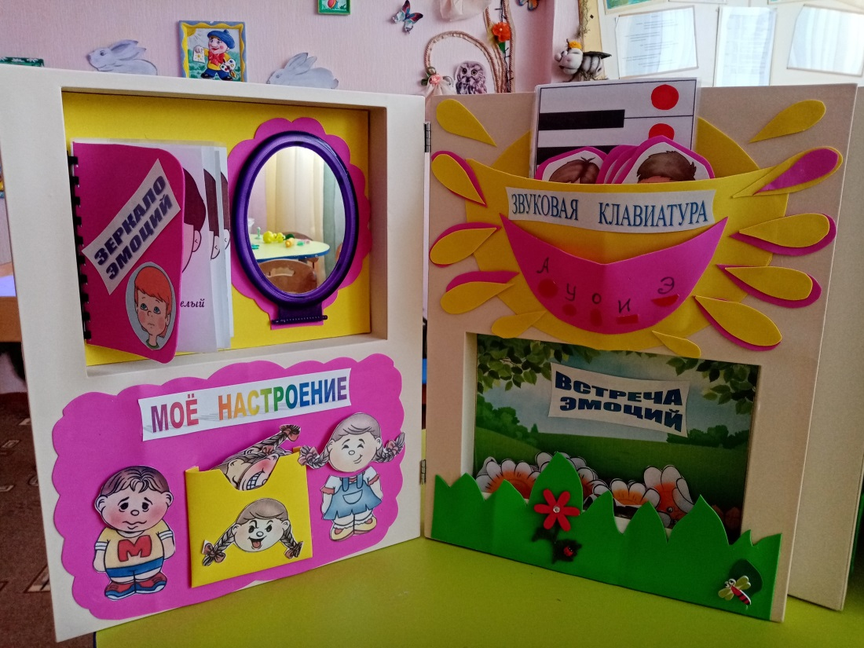
Игры и упражнения с целью привлечения внимания детей..

Slide 5
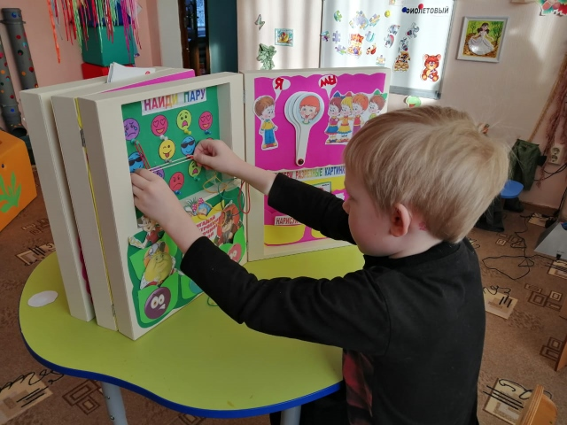
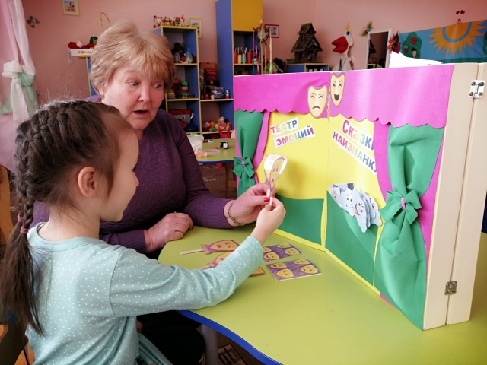
Игра "Найди пару"
Игра «Театр эмоций»
…Превращаем злость в радость…

Slide 6
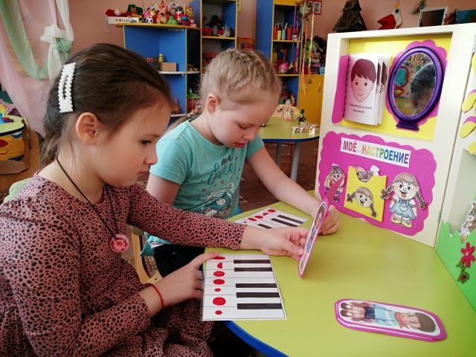
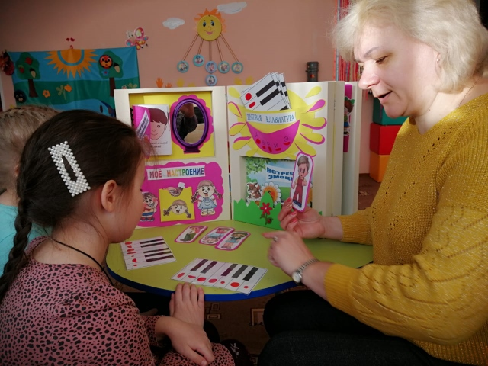
Игра «Звуковая клавиатура»
…Пропеваем гласные
звуки- а...о…у.…

Slide 7
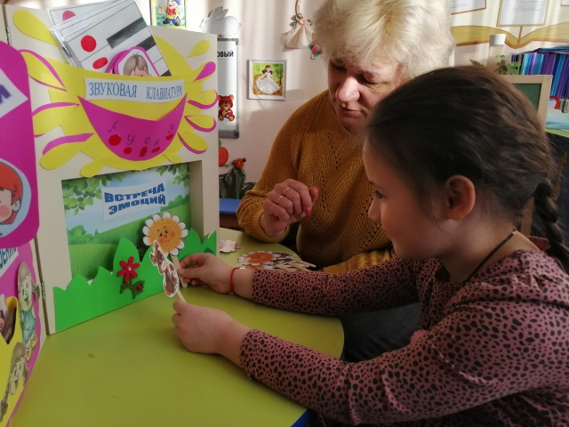
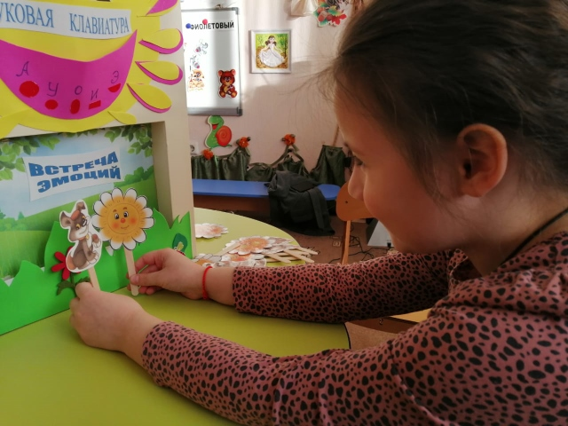
Игра "Встреча эмоций"
…Дети разыгрывают
сценку с помощью диалога…

Slide 8
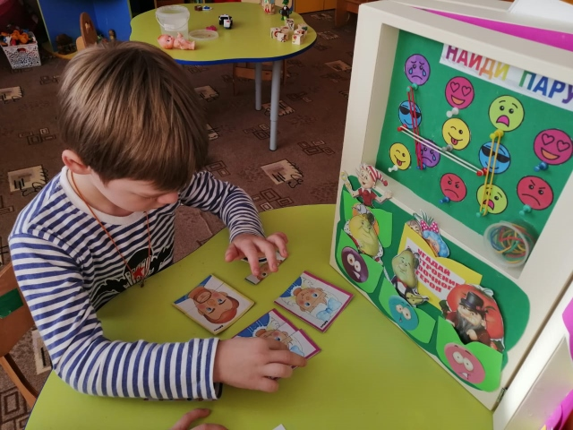
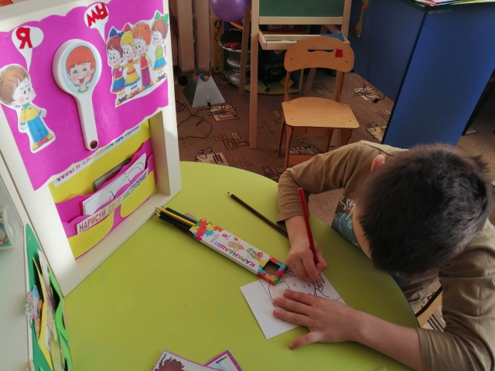
Игра “Разрезные картинки”
Дети собирают лицо человека
из частей с разными
эмоциональными состояниями.
Игра
«Нарисуй эмоцию»

Slide 9
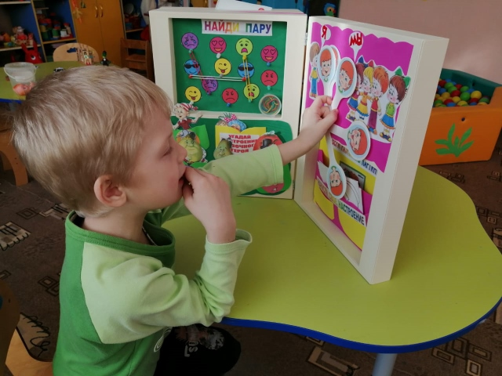
Игра «Я-МЫ» или «Противоположности»
Я….(веселый, веселая), МЫ…. (веселые).

Slide 10


